Slide 1
A képfeldolgozás szerepe orvosi és biológiai kutatásokban
Szeghalmy Szilvia
Hivatalos témavezető: Dr. Zichar Marianna (a téma változása miatt ténylegesen nem tud témavezetőként „működni”)
Gyakorlatilag: Dr. Fazekas Attila
(sajnos egyik téma sem vág igazán a kutatási területébe)

Slide 2
10. Téma: Csontvelőrák
Időseket érinti elsősorban
Korai tünetek enyhék: fáradékonyság, émelygés, …
Lassú lefolyású
Általában későn diagnosztizálják
Korai állapotban felismerve, visszafordítható lenne
Normális csontvelő sejtek fibrotikus szövetté alakulnak
Innen már nem visszafordítható

Slide 3
Csontvelő vizsgálata
Biopszia
Minták előkészítése (gyantázás, szeletelés, …)
Minták festése
ezüstözés (Gömöri – festés)
standard eljárásnak számít (napi rutinban ezt alkalmazzák)
a minták kiértékelése nemzetközi konszenzuson alapul („szabvány”), 4 grádus
korai fázisról nem ad információt
DE Patológiai Intézetben: Immunhisztokémiai festés (PDGFR-β)
Alapja: a sejtburjánzás összefügg a növekedési faktor szintjének emelkedettségével
Más típusú daganatoknál már értek el eredményeket
Felismerhető-e vele a korai fázisban a csontvelőrák?
Elfogadtatható-e egy standard eljárás ellenében?
Minták kiértékelése
manuális kiértékelés (festés eredménye igen változatos)
Betegek követése

Slide 4
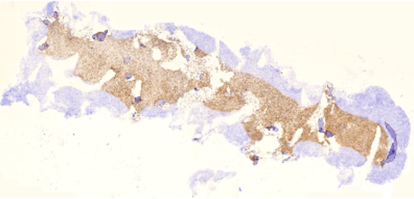
Csontvelő vizsgálata

Slide 5
Irodalom I.
G. Meschino, E. G. Molner, L. I. Passoni, Semiautomated segmentation of bone marrow biopsies images based on texture features and Generalized Regression Neural Networks in proc of CACIC, 4-6 October 2004, Universidad Nacional de La Matanza
Csont, zsír és értékes terület félautomatikus szegmentálása.
Szürkeskálás együttes előfordulási mátrix (GLCM) alapján számolt textúra leírók
Neurális hálózat
Patologikus esetekről nem esik szó
Festésről nem esik szó

Slide 6
Irodalom II.
M. A. Gonzalez, T. R. Cuadrado, V. L. Ballarin, Comparing marker definition algorithms for Watershed segmentation inmicroscopy images,Journal of Computer Science & Technology 8(3) (2008), 151-157.
Watershed transzformáció (jelölők: lokális minimumok)
kapott szegmensek jellemzőinek számolása (átlag, szórás)
K-means, 4 csoportot feltételezve: háttér, csont, sejt(mag), sejtközti terület (plazma)
a szegmensekből a csont rész megtartása (hókuszpókusz) → I
erózió I-re (egész szegmenseket nézve) → M1
dilatáció I-re → M2
Watershed transzformáció (jelölők: M1, M2)
fényképezett részletek, nem szkennelt, egész metszetek
patologikus esetekről nem esik szó
festés van, de nem PDGFR-Beta
szükséges a 4 csoport megléte

Slide 7
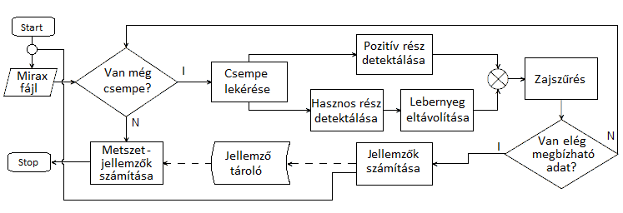
Képelemzés I.

Slide 8
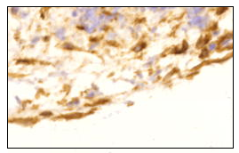
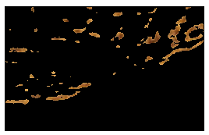
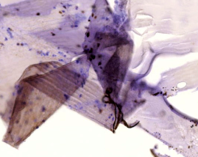
Képelemzés II.
Teljes mintalemez 512×512-es képkockákra osztva
Ha semmi nincs a képkockán kidobjuk
Pozitív terület
Barna részek kiemelése ( hue<60 vagy hue>340)
Vágás telítettség alapján (Ramesh)
(lenne még mit tenni, ha az orvosok is beleegyeznének…)

Slide 9
Képelemzés II.
Sejtmagok
Lilára színeződött rész kiemelése ( 160<hue és hue<320)
Fix vágás (saturáció legalább 20) az alvadt vér eltávolítására
Lebernyegek keresése
Élkeresés
Vágás
Összefüggő komponensek meghatározása
Szűrés méret alapján
Lyukfeltöltés
Sejtközök kiesnek, sejtek, sejtcsoportok, lebernyegek maradnak egyben (L0)
Eredeti kép (I)
L0 = I–Th40(Sobel(I))
Lebernyegek

Slide 10
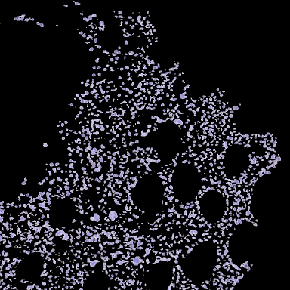
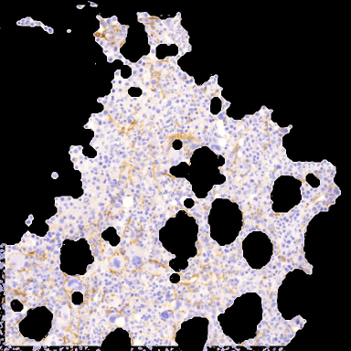
Zajszűrés (plazma)
Plazma
„Örök” vitatéma az orvosokkal.
Gyakran azonos a lokális mintázat a háttérrel vagy a lebernyegekkel.
Biztos rész kiterjesztésével tudunk plazmadetektálást szimulálni.
De ez kiterjeszti a nem kívánt részeket is.
A vitának talán véget vethet a most érkezett metszetek feldolgozása.
+
→

Slide 11
Biztonsági szűrő
Fontos a megbízhatóság
Ha ront, akkor inkább betegebbnek látassa a mintát
(hamis pozitív elfogadhatóbb, mint a hamis negatív)
Inkább ne legyen eredmény, minthogy hibás eredményt adjon
Van-e elég hasznos terület (ROI) a csempén?
10%-ban határoztuk meg
Egyes paraméterek számításánál fontos, számít, hogy van-e elegendő terület
Megbízható-e a csempén detektált hasznos terület?
A lebernyeg élei mentén maradnak benn hamis részek.
A hamis részeket a kiterjesztés megnövelheti (ritkán több, mint L 15%-a)
Minél több lebernyeg (L) esik ki, annál valószínűbb, hogy a maradék rész is lebernyeg.
Feldolgozandó csempe:
Az e értékét az orvosok javaslatára 0.05-re állítottuk.

Slide 12
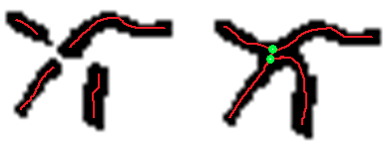
Jellemzők
Hasznos terület
Pozitív terület
Pozitív terület hány komponensből áll
Pozitív komponensek súlyozott kerületének összege
Pozitív komponensek közül a 10, 20, 30, 40, 50
legnagyobb komponens területének összege
legnagyobb kerület összege
legnagyobb váz hosszának összege
Kerület: 150
Kerület: 147
S. Kerület: 150
S. Kerület: 294

Slide 13
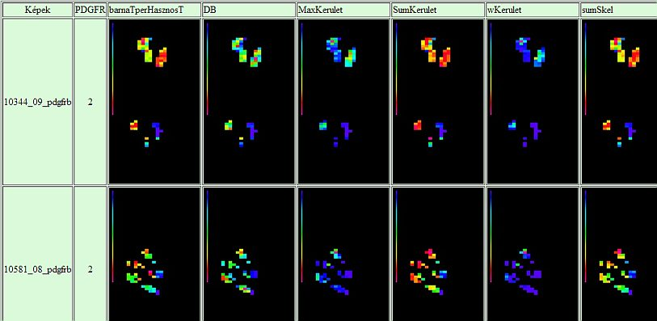
Vizualizáció

Slide 14
1. Téma
Automatikus üvegvizsgálat
Maradófeszültség mérése roncsolásos üvegvizsgálattal
Karc körvonalának meghatározása
Eredmények:
OTDK különdíj
Sz. Szeghalmy, P. Barkóczy, M. B. Maros, A. Fazekas, and Cs. Póliska, A new technique for characterization of residual stresses in glass surfaces: scratch test completed with image analysis, Material Science Forum 589 (2008), 275-280. Imp.f.:0.399
M. B. Maros, A. Fazekas, P. Barkóczy, Sz. Szeghalmy, Zs. Koncsik, Qualifying glass surfaces by scratch test with integrated image processing, Material Science Forum 409 (2009), 267-274. Imp.f.: 0.17
Befejezés oka:
Újabb üvegmintákra lett volna szükség a gyártól.

Slide 15
2. Téma
Városi térinformatika
A PhD képzésnél leadott kutatási tervem egésze arra épült, hogy hozzáférésünk lesz Debrecen város ortofotó készletéhez.
Eredmények: (nem az eredeti feladattal kapcsolatban)
Sz. Szeghalmy, M. Zichar, 3D topológia felépítésének és elemzésének lehetőségei, In Proc. of Informatika a felsőoktatásban 2008, Aug 27 -29, 2008, Debrecen, Hungary, 169-177.
M. Zichar, Sz. Szeghalmy, Network Topology in 3D GIS, in Proc. of ICAI 2010, 27-30 January, 2010
Befejezés oka:
Fél év után 2 db képkockát sikerült szerezni.
A szakirodalomban használt módszerek nagyméretű tanítóhalmazra épülnek.
Témavezetőim javaslatára az akkor még aktív üvegvizsgálattal foglalkoztam tovább, és nem próbáltunk meg több felvételt kérni.

Slide 16
3. Téma
MapServer alapú fejlesztések - Hajdúböszörmény internetes térképével kapcsolatban
DE Földrajz Tanszékének felkérésére
Eredmények:
A specifikációban megadott MapServer alkalmazás.
Befejezés oka:
A feladat elkészült.
Fejlesztési és nem kutatási munka volt.

Slide 17
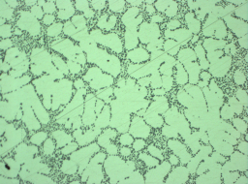
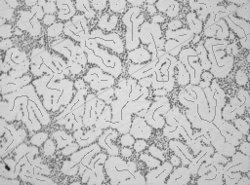
4. Téma
Dentrit kristályszerkezetének vizsgálata
Miskolci Egyetemmel közös kutatás
Morfológiai műveletekkel a kristályok
„ágak” közti rész eltávolítása
Vázkijelölés
Váz bontása csatlakozási pontokban
Párhuzamos ágak keresése
„Törzs” mérés
Befejezés oka:
Nem volt kapacitás
új felvételek készítésére.

Slide 18
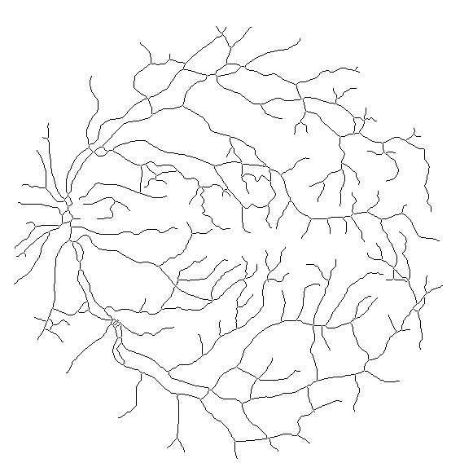
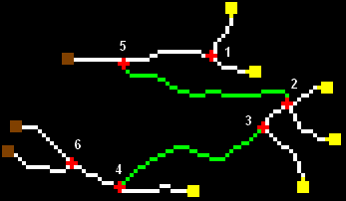
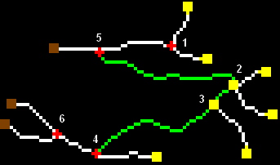
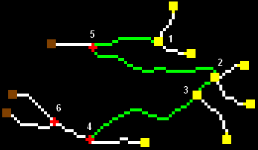
5. Téma
Digitális kereszteződések vizsgálata
Gráf építés (hossz – Euklideszi távolság)
Csúcspont összevonás:
távolsága alapján
távolság és érvastagság alapján
egyenes/kör illesztéssel
(folyam elven: ér nem válhat szét, nem folyhat fordítva)
Eredmények:
Annotáló program a kereszteződések jelölésére
Sz. Szeghalmy, H. Tomán , J. Szakács, A. Hajdu: Detecting digital intersections using line approximation, in Proc. of ICAI 2010, 27-30 January, 2010.
Befejezés oka:
Nem a probléma megoldása volt a cél, hanem a digitális kereszteződésekkel kapcsolatos „elmélet igazolása”, de az a), b) és c) 0-1%-os javulást hoz a „triviális” összevonáshoz képest.
Kovács Györggyel „helyet cseréltünk”. (Akkor orvosi témával foglalkozott, ezért neki jobban illett a profiljába a retinás téma én pedig „visszakerültem” Fazekas Attilához.)
Notes:
Egy potenciális elfajuló kereszteződéspár vizsgálata: ha két kimenet és egy bemenet van, egy 1 kimenettel és két bemenettel rendelkező kereszteződés mellett, akkor összevon.

Slide 19
6. Téma I.
Ember-gép kommunikáció vizsgálata
Mélységtérkép előállító algoritmusok implementálása
Mélységtérkép előállító módszerek párhuzamosítása (CUDA)
A rendelkezésre álló kárnyákon a CPU-s gyorsítások (futóablak) jobbnak bizonyultak.
Szegmentálás bőrszín alapján (webkamerás felvételeken)
Arcdetektálás, szemrégió megtalálása, színinformációk kinyerése. Többi bőr régió detektálása. Kb. irodalmi megoldásokkal azonos.
Kézfej követése
Szín és él információk alapján + trajektória.
Kb. a tanító algoritmusokkal azonos eredményt ért el.
Részvétel az annotálási kategóriák kidolgozásában
Stúdió berendezése
Annotálók betanítása, „technical support”
Felvevő program készítése
Szkriptek írása automatikus szinkronizáláshoz
Hucomtech adatbázisának kialakítása
…

Slide 20
6. Téma II.
Eredmények:
Video annotáló szoftver
Kinga Pápay, Szilvia Szeghalmy, István Szekrényes, HuComTech Multimodal Database Annotation, Argumentum, 2010.
Befejezés oka:
A kutatási feladatokra kevés időm volt. Fejlesztési és egyéb feladatokkal ment el az idő nagyobb része.
Kilépett a projektből a témavezetőm.
Kinect szenzor megjelenése
értelmetlenné vált a mélységtérképpel kapcsolatos kutatási rész
értelmetlenné vált a kézkövetéssel kapcsolatos kutatási rész

Slide 21
7. Téma
Kinect
Nem volt konkrét cél
Eszköz lehetőségeivel ismerkedtem
Kérésre kialakítottam egy interaktív demó programot (Árvay Zoltán)
3D pontfelhő regisztrációja, kinyert jellemzők alapján.
Eredmények:
Zichar Mariann kérésének megfelelően egy magyar nyelvű konf. cikket beadtam a GISGEO konfra.
Folytatás:
Hosszú „alvó” fázis után a Támop keretében foglalkozom ezzel.
Valószínűleg mire bármi lesz belőle, már elavul, mert igen felgyorsult mostanában a gesztusvezérlésre szolgáló eszközök megjelenése.

Slide 22
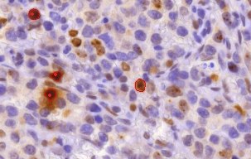
8. Téma
Nyirokcsomó daganatok elemzése
DE Patológiai intézetével közös kutatás.
Immunhisztokémiai festés.
Digitalizált minták.
Cél: elváltozott sejtek detektálása.
Hasonló feladatok megoldása általában gépi tanítással történik.
Eredmények:
Várat magára.
Problémák:
Nincs elég annotált minta, mert a patológián lévő orvos sajnálatos módon gerincsérvet kapott, ami miatt ezt a munkát nem folytatta tovább.
Egyelőre egy hallgató tanulja a témán a képfeldolgozási módszereket és ismerkedik a kutatás világával.

Slide 23
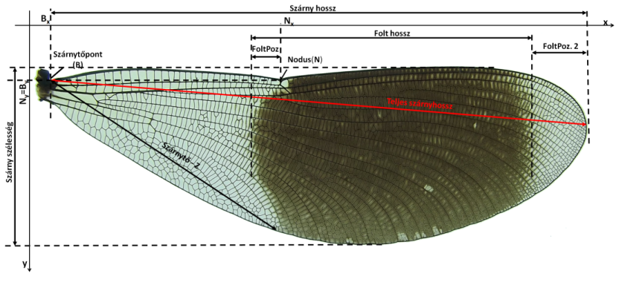
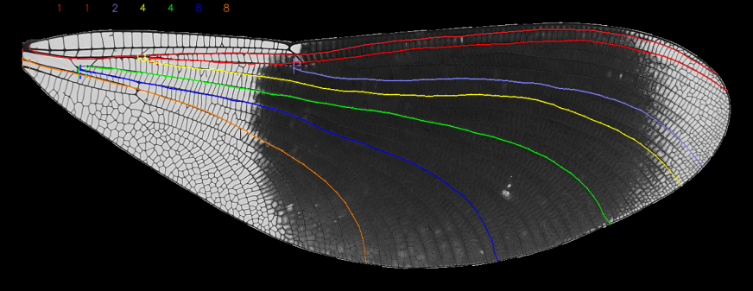
9. Téma
Szitakötőszárnyak elemzése
DE Hidrobiológiai Tanszékével közös kutatás (Prof. Dévai György, Szalay Petra)
Képfeldolgozási cél: bizonyos jellemzők automatikus kinyerése
Cél: hazánkban élő Sávosszitakötő alfajok keveredésének igazolása
Eredmények:
1 poszter, (a másik elakadt a hóban…)
Szeghalmy Szilvia, Szalay Petra Éva, Dévai György, Fazekas Attila, Kis Olga, Szabó László József, Miskolczi Margit, Szitakötőszárnyak elemzése, in proc. of KÉPAF 2013.01.29-02.01. Bakonybél, 542-549.
Befejezés oka:
A DNS elemzések nem mutattak ki keveredést.

Slide 24
Mi hiányzik?
Egy olyan téma, ami nem szűnik meg egy év után.
(pl.: csontvelő daganatos minták elemzése)
Egy olyan téma, amiben nincsenek több hónapos holt idők.
(pl.: digitális kereszteződések)
Egy olyan téma, ahol a másik fél hozzáállása is megfelelő.
(pl.: szitakötő)
Egy olyan téma, ahol az eredmények egyértelműen kiértékelhetők. (Van ground truth v. készíthető)
(pl.: üveg (készíthető))
És az, hogy ez egyetlen téma legyen.

Slide 25
Köszönöm a figyelmet!
Mindenkinek kívánom, hogy csak 1-2 témával ismerkedjen meg a PhD időszaka alatt, mert 10 témában nem szerezhető megfelelő szintű jártasság!

